Slide 1
AKČNÍ PLÁNOVÁNÍ
Informace k tvorbě školních akčních plánů a plánů aktivit
r. 2019
(P-KAP)
Národní ústav pro vzdělávání
Podpora krajského akčního plánování
www.pkap.cz
PaedDr. Jiří Polášek
5. 3. 2019 Olomouc

Slide 2

Obsah
Výsledky a stav tvorby ŠAP/PA za r. 20(16)17 - 2019
Strategické dokumenty
Akční plánování
Proč ŠAP/PA, rozdíly mezi ŠAP/PA
Hlavní kroky při tvorbě revidovaného ŠAP/PA r. 2019- 2022
Chyby (nedostatky) při tvorbě ŠAP/PA

Slide 3

Výsledky a stav tvorby ŠAP / PA r.2017-2019 1.vlna
Bilance účasti středních škol Olomouckého kraje v tvorbě
Školních akčních plánů a Plánů aktivit
Počet SŠ v Olomouckém kraji 101
Počet škol které vytvořily ŠAP 57
Počet škol, které vytvořily PA 22
Zapojení škol Olomouckého kraje 80%
Počet žáků SŠ OK ve šk. r. 2018/19 7050 (jen 1. roč.)

Slide 4
Strategické dokumenty – výchozí zdroje A ZÁSAH
STRATEGIE VZDĚLÁVACÍ POLITIKY ČR 2020
DLOUHODOBÝ ZÁMĚR VZDĚLÁVÁNÍ
A ROZVOJE VZDĚLÁVACÍ SOUSTAVY ČR NA OBDOBÍ 2015-2020 NÁRODNÍ
ÚROVEŇ
STRATEGIE DIGITÁLNÍHO VZDĚLÁVÁNÍ DO ROKU 2020
DLOUHODOBÉ ZÁMĚRY VZDĚLÁVÁNÍ
A ROZVOJE VZDĚLÁVACÍ SOUSTAVY V JEDNOTLIVÝCH KRAJÍCH KRAJSKÁ
ÚROVEŇ
KRAJSKÉ AKČNÍ PLÁNY (KAP)
ŠKOLNÍ AKČNÍ PLÁNY, PLÁNY AKTIVIT ( ŠAP/PA) ÚROVEŇ ŠKOL

Slide 5
Výklad používaných zkratek
P-KAP (Podpora krajského akčního plánování)
Příjemce NÚV Praha - podporuje všechny kraje
KAP (Krajský akční plán)
Příjemce všechny kraje
IKAP (Implementace krajského akčního plánování)
Příjemce všechny kraje
Olomoucký kraj realizuje projekt s názvem „Rovný přístup ke vzdělávání s ohledem na lepší uplatnitelnost na trhu práce“ do kterého je zapojeno 88 škol a 563 pedagogů.

Slide 6
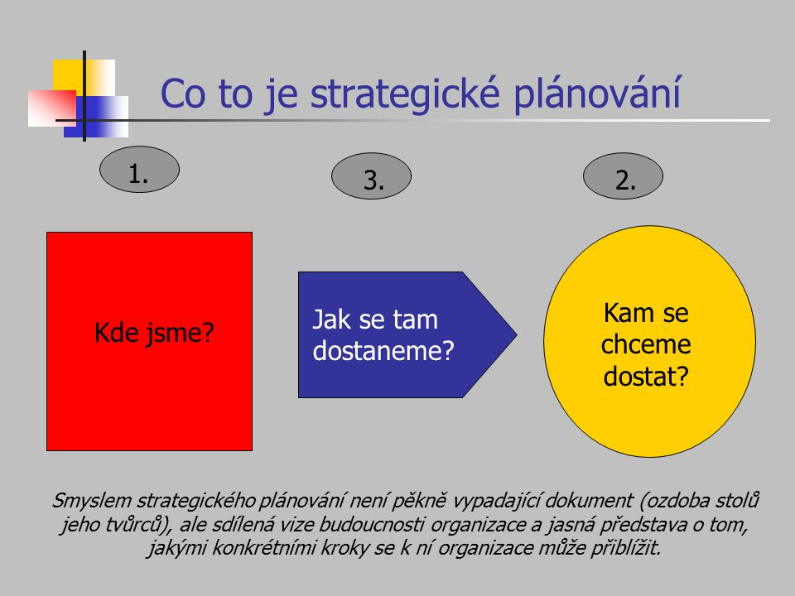
Obecný cíl projektu p-kap
Cílem projektu je podpora vzdělávání na středních a vyšších odborných školách v souladu se vzdělávací strategií MŠMT s využitím akčního (strategického) plánování.

Slide 7


Školní akční plán (šap) / Plán aktivit (pa)
PROČ TVOŘIT ŠAP/PA?

Slide 8
PROČ TVOŘIT ŠAP/PA?
Protože škola chce:
propojit cíle v oblasti vzdělávání na 3 úrovních a to:
národní, krajské, školské do vzdělávání na škole
posílit strategické plánování školy,
zvýšit efektivitu systému řízení školy,
zvýšit předpoklad pro získání projektů z OP VVV
finanční podporou pro školu (viz šablony),
zatraktivnit image školy směrem k veřejnosti (škola ví, co
chce, systematicky nastavuje a realizuje své cíle),
nalézt slabé místo, iniciovat změnu (posun k vyšší kvalitě),
zajistit její realizaci a udržovat dosažené výsledky.

Slide 9

šABLONY mšmt pro sš r. 2019
Finanční dotace pro školu:
Pro čerpání ze Šablon II. je potřeba mít zpracovaný a schválený alespoň PA.
200 000Kč na školu + 2000Kč na každého žáka
2) Pro 50% finanční navýšení je potřeba mít zpracovaný a
schválený ŠAP.
300 000Kč na školu + 3000Kč na každého žáka
3) Pro domovy mládeže bez tvorby plánu:
100. 000,- Kč na subjekt DM+ (počet žáků x 1.800,- Kč)
Více informací: MŠMT: tel. 234 814 777

Slide 10
ROZDÍL MEZI ŠAP a PA
ŠAP musí zahrnovat všech 6 povinných oblastí intervencí (+ příp. další
nepovinné i vlastní)
PA zahrnují jen jednu vybranou oblast nebo i více oblastí (povinné, nepovinné i
vlastní),
Plány ŠAP/PA jsou povinnou podmínkou pro zapojení školy do projektů se zjednodušeným vykazováním tzv. šablony.
Plán aktivit lze chápat
jako podmnožinu ŠAP.
Š
A
P

Slide 11
Oblasti intervencí /oblasti cíleného rozvoje/
Povinné oblasti intervencí v ŠAP:
podpora odborného vzdělávání včetně spolupráce škol a
zaměstnavatelů;
podpora polytechnického vzdělávání (přírodovědné,
technické a environmentální);
podpora kompetencí k podnikavosti, iniciativě a kreativitě;
rozvoj kariérového poradenství,
rozvoj škol jako center dalšího celoživotního vzdělávání,
podpora inkluzivního - společného vzdělávání.

Slide 12


Oblasti NEPOVINNÝCH intervencí
Školou volitelné oblasti intervencí:
jazykové vzdělávání včetně potřeb infrastruktury,
digitální kompetence ,
čtenářská a matematická gramotnost
Do ŠAP/PA lze zařadit další vlastní témata dle
potřeb školy

Slide 13


Začínáme tvořit revidovaný šap/pa
Hlavní kroky při tvorbě
revidovaného ŠAP/PA
na r. 2019 - 2022

Slide 14

1. začátek
Čím začít?

Slide 15
ukončení první vlny – VYHODNOCENÍ tvorby ŠAP/PA
1. První krok – ukončení první vlny tvorby ŠAP/PA
Nejdříve je potřeba školou zpracovat vyhodnocení stávajícího ŠAP/ PA podle Metodiky zveřejněné na portálu NUVIS - is.pkap.cz. /složka Krajské dokumenty/.
Jakmile bude mít škola vyhodnocený ŠAP/PA, zašle tento dokument na adresu jiri.polasek@nuv.cz k posouzení.
Pokud bude Vaše vyhodnocení dle metodiky NUV, dostane škola souhlas s vyhodnocením.
Tímto bude ukončena první vlna tvorby ŠAP/PA
za r. 2017 - 2019.

Slide 16
zahájení druhé vlny - tvorba Revidovaného
ŠAP/PA V r. 2019
2. Druhý krok – zahájení druhé vlny tvorby Revidovaného ŠAP/PA v r. 2019
Na základě vyhodnocení plnění úkolů v ŠAP/PA z první vlny tvorby, zapracuje škola nesplněné úkoly /pokud platí dále/ a nové úkoly do Revidovaného ŠAP/PA podle Metodiky zveřejněné na portálu NUVIS - is.pkap.cz;
Na portále NUVIS is.pkap.cz máte dokument "výstup z analýzy dotazníkového šetření na školách "/, které jste vyplnili v listopadu r. 2018/ s vyznačením stávající úrovně vzdělávání v konkrétních intervencích. Předpokládá se v tvorbě revidovaného plánu Váš posun do vyšší úrovně.

Slide 17
tvorba Revidovaného ŠAP/PA březen – červen 2019
3. Třetí krok – tvorba Revidovaného ŠAP/PA
Další postup tvorby Revidovaného plánu bude obdobný jako u první vlny tvorby a to podle Metodiky pro r. 2019.
Metodickou podporu od projektu P-KAP NUV Praha na vyžádání školy bude poskytovat:
odborný garant projektu P-KAP: PaedDr. Jiří Polášek, mobil 602 756 746, e- mail : jiri.polasek@nuv.cz
a metodici konzultanti: Mgr. Tatjana Klimková a Ing. Ilona Raková.
Vámi zpracovaný Revidovaný ŠAP/PA budeme konzultovat a po schválení zpracovaného plánu dostanete Schvalovací doložku.

Slide 18
žádost o podporu projektu na „Šablony pro SŠ a VOŠ II“
4. Čtvrtý krok – podání žádosti školou o podporu projektu na „Šablony pro SŠ a VOŠ II“
Žádost o podporu Šablony pro SŠ a VOŠ II na MŠMT podá škola v termínu dle svého rozhodnutí nejpozději do 29. 11. 2019.
Zpracovaná žádost školou o podporu - Šablony na MŠMT
musí být doložena:
a) výstupem z analýzy dotazníkového šetření na školách
b) schvalovací doložkou na ŠAP/PA odborného garanta PKAP

Slide 19
Metodická podpora při tvorbě ŠAP/ PA
Metodické materiály pro školy:
Metodika tvorby školního akčního plánu včetně příloh,
Videometodika „Proč a jak tvořit ŠAP a PA“ - zaslána všem školám,
Videoprezentace pro jednotlivé intervence
Příklady inspirativní praxe
Vše na odkazu: http://www.nuv.cz/p-kap a https://is.pkap.cz
Semináře s odborným garantem pro školy
Konzultace s odborným garantem pro tvůrce a s garanty za jednotlivé intervence

Slide 20


Chyby při tvorbě šap/pa
Jakých chyb (nedostatků) se školy nejčastěji dopouštěly?

Slide 21
Nejčastější nedostatky při tvorbě plánů
1) příliš rozsáhlá charakteristika (kap.1) bez důrazu na podstatné
skutečnosti (např. popis jednotlivých oborů na 32 stran, většinou
překopírované z výročních zpráv ..)
2) nesprávně provedena analýza strategických oblastí (kap.2)
  příliš popisný charakter bez stanovení cíle
  nebyla provedena SWOT analýza
  nebylo zřejmé, kam se chce škola posunout, co je její prioritou v dané oblasti
  málokterá škola si dokázala vydefinovat své slabé stránky např. nedostatečná vybavenost odborných učeben
  3) Výsledky z analytické části nekorespondovaly s návrhem řešení
  4) Nebyla dodržena logická linka:
  PRIORITY OBECNÝ CÍL KONKRÉTNÍ CÍL ÚKOLY

Slide 22
Nejčastější Nedostatky při tvorbě ŠAP/PA
Kap. 4 Návrh řešení – ŠAP/PA
příliš mnoho priorit
Priority školy
mnoho cílů
cíle nenavazovaly na priority
Obecné cíle
nenavazovaly na obecné cíle
Konkrétní cíle
Kritéria jejich hodnocení
příliš obecná
neměřitelná
nevycházely z konkrétních cílů
Úkoly
Předpoklady
Finanční zdroje
Termíny
Zodpovědnost
Zahrnovaly celé projektové období bez upřesnění např.2017-19
Vlastní,cizí, nikoliv konkrétní částky
Nebyla konkretizace např. všichni PP nebo cizí firmy např. ÚP nelze,aby zodpovídal někdo vně školy

Slide 23
DĚKUJI ZA POZORNOST a přeji hodně úspěchů při tvorbě ŠAP/PA
PaedDr. Jiří Polášek
odborný garant pro Olomoucký kraj
jiri.polasek@nuv.cz mob.: 602 756 746
Národní ústav pro vzdělávání
Podpora krajského akčního plánování
www.pkap.cz

Slide 24
Proejekt Podpora krajského akčního plánování (P-KAP) zajišťuje metodickou podporu při využívání akčního plánování na úrovni kraje a středních a vyšších odborných škol

